Slide 1
人造天体动力学与空间态势感知导论
13 人造天体旋转动力学
参考材料：
本团组学位论文
《理论力学》
林厚源 in 2023
linhouyuan@ustc.edu.cn

Slide 2
提纲
刚体运动学
刚体动力学
空间环境力矩

Slide 3
坐标系转换
体坐标系
空间坐标系
飞行姿态坐标系（航天领域常用）
版式：文）、蓝色（突出）、红色（强调）
根据页面具体情况可略微调整

Slide 4
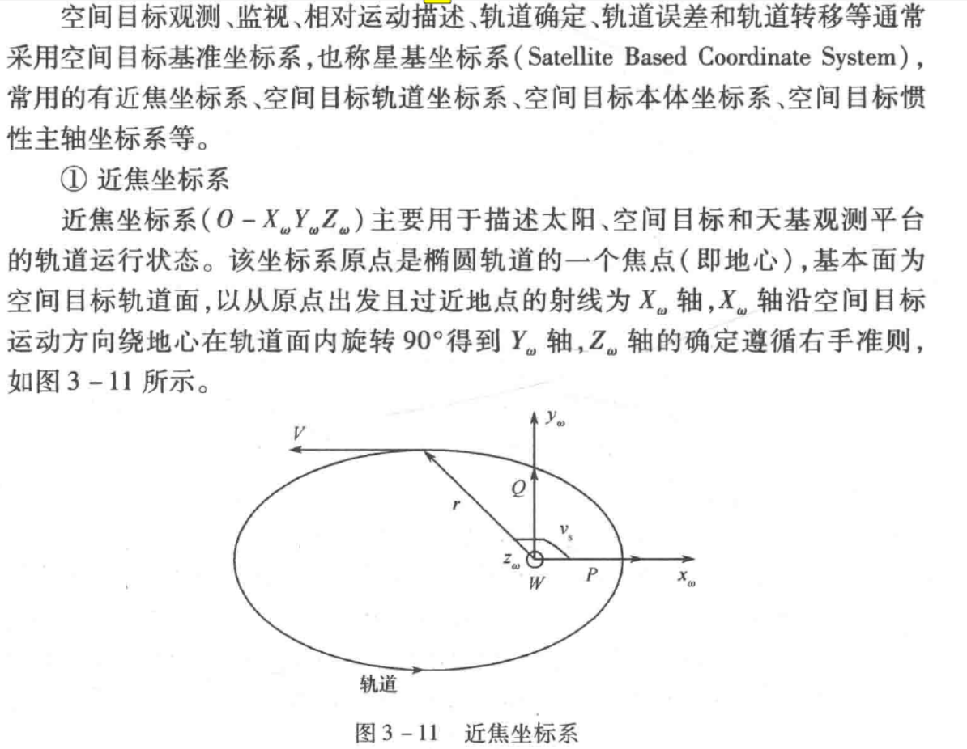
版式、字体、字号、颜色等
：）、蓝色（突出）、红色（强调）
行：1.5
根据页面具体情况可略微调整

Slide 5
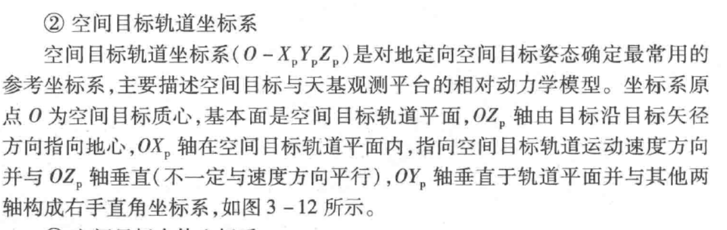
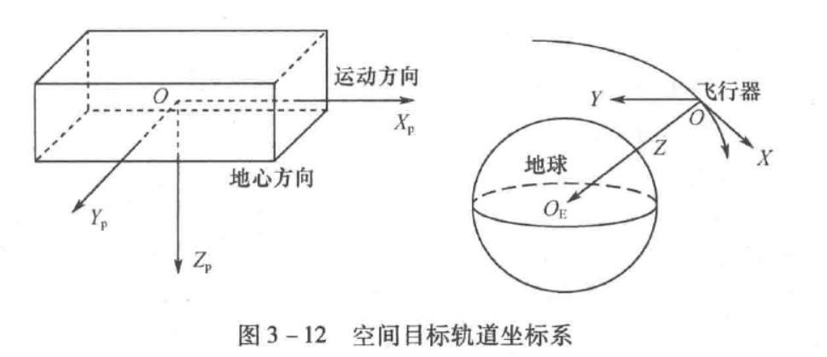
版式、字体、字号、颜色等
：）、蓝色（突出）、红色（强调）
行：1.5
根据页面具体情况可略微调整

Slide 6
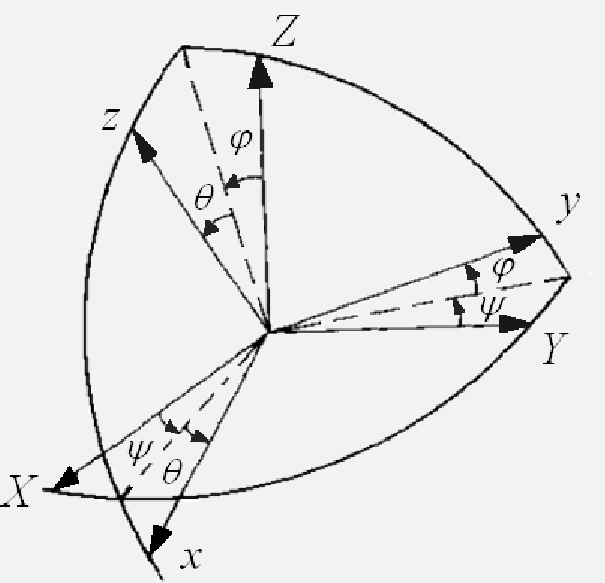
刚体运动学
空间坐标系和体坐标系关系——欧拉角
用三个角度描述，可分为12组
第一次和第三次绕同一个轴旋转的欧拉角组合，也称 proper / classic Euler angles
三次分别绕不同轴旋转的组合，也称为
Tait-Bryan angles
坐标系图
包含psi,theta,phi
3-1-3欧拉角
3-1-2欧拉角
偏航角，滚动角， 俯仰角

Slide 7
刚体运动学
空间坐标系和体坐标系关系——欧拉角
矢量在空间坐标系为P，体固坐标系为p
对时间求导
其中
刚体运动中绝对导数和相对导数之间的关系
坐标系图
包含psi,theta,phi
惯性系下刚体运动的角速度矢量
不依赖于基点的选择且具有唯一性

Slide 8
刚体运动学
空间坐标系和体坐标系关系——四元素
。

Slide 9
刚体运动学
空间坐标系和体坐标系关系——罗戈里格斯公式
由欧拉定理可知：刚体定点运动的任意位移都可以通过绕过该点的某个轴的一次转动实现[27]。欧拉定理等价于矩阵 A 有等于 1 的特征值，使得P′ = AP ′，相应的特征向量 P′ 即为转动轴，然后由相似矩阵迹相等的原理可求得这一次转动的角度值

Slide 10
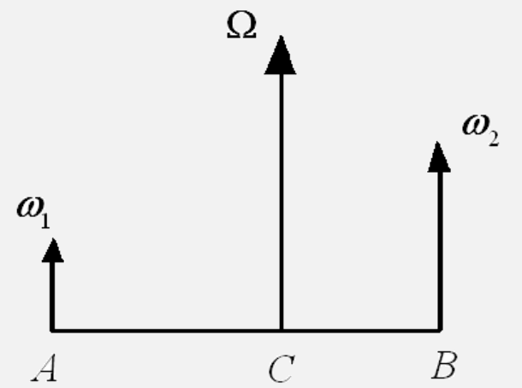
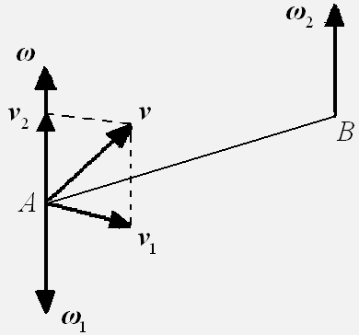
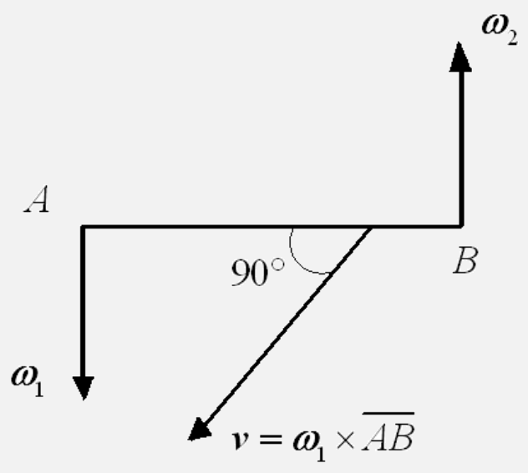
刚体运动学
。
平行轴转动合成
转动偶可建立平动和转动之间的转化关系
转动偶

Slide 11
刚体运动学
刚体自由运动的合成和分解
夏莱定理：刚体的一般运动可以分解为随某一基点的平动和绕通过基点的某个轴的转动，
选择不同的基点这种分解并不唯一，当选取不同基点时，平动位移的长度和方向将改变，而转动轴的方向和转角不依赖于基点的选择[27]（即矩阵 A 不依赖于基点的选择）。
此外还可以证明刚体最终位移不依赖于平动位移和转动位移之间的顺序[27]。
在刚体运动研究中可以将平动和转动分离。
证明刚体的瞬时自由运动都可以化为螺旋运动[27]（莫茨定理）。

Slide 12
刚体运动学
欧拉运动学方程
可将绕 ω 的瞬时旋转运动分解为3 个转动：ψ˙, θ˙, φ˙，其方向如图 2.6。设 p, q, r 分别为角速度 ω 在固连坐标系Ox, Oy, Oz 轴的投影
图 2.6: 刚体瞬时旋转运动分解

Slide 13
刚体运动学
。

Slide 14
刚体动力学
质量几何
质点系相对于原点的质心：
质点系到某轴 u 的距离为 ，相对于轴 u 的惯性矩：
在坐标系Oxyz中可定义
轴惯性矩(moments of inertia)
离心惯性矩 (products of inertia)：描述系统相对坐标平面质量分布的非对称性
坐标系图
包含alpha,beta,gamma

Slide 15
刚体动力学
常见物体的转动惯量
。

Slide 16
刚体动力学
惯性矩的转化
平行轴 u₁ 和 u₂
绕O点的旋转轴
轴图
包含d1,d2,
坐标系图
包含alpha,beta,gamma
可定义二阶张量——相对O点的惯性张量
与坐标系有关，与轴 u 无关

Slide 17
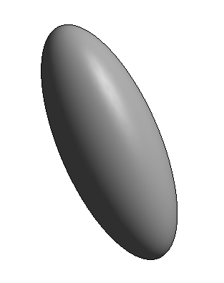
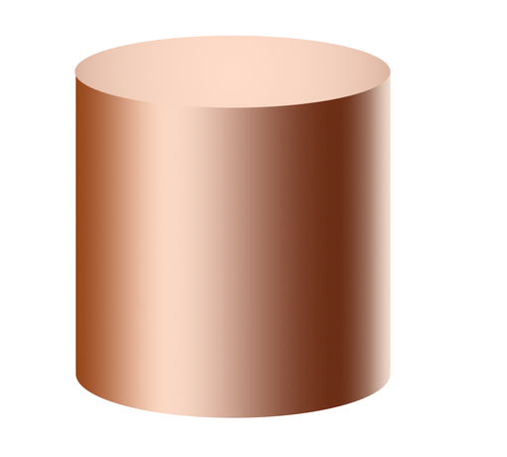
刚体动力学
惯性椭球
定义点P相对O距离为
有
当坐标轴与惯性主轴重合：
其中 A, B, C 即为矩阵 (2.7) 的特征值，系统对 O 点的主惯性矩。满足三角不等式关系
如果 O 点与系统质心重合，中心惯性主轴&中心主惯性矩。
P点构成的二次曲面为椭球

Slide 18
刚体动力学
质点系 Pν 上所有作用力组成的力系 Fν 相对 O 点的力矩为
动量矩
为系统动量相对矩心 C 的主矩。动量矩依赖于矩心的选择，通常将矩心选取在刚体质心。
以矩心为原点建立体固坐标系 Oxyz，角速度在体固坐标系 ω = (p, q, r)，刚体相对原点的惯性张量为 I，
特别当 Ox, Oy, Oz 为惯量主轴时，I 为对角矩阵，设其对角元素分别为A, B, C，则动量矩的三个分量可表示
动能

Slide 19
刚体动力学
动量矩定理：系统相对固定矩心的动量矩对时间的导数等于系统的外力对该矩心的主矩
当外力矩为 0 时刚体动量矩保持为常量
绝对导数用相对导数来表示，
当 Ox, Oy, Oz 为惯性主轴时
欧拉动力学方程——刚体定点运动

Slide 20
刚体动力学
刚体定点运动的欧拉情况
定点运动最简单的情况即外力矩为零时（不受外力或外力合力通过 O 点），

Slide 21
刚体动力学
。

Slide 22
刚体动力学
椭圆积分

Slide 23
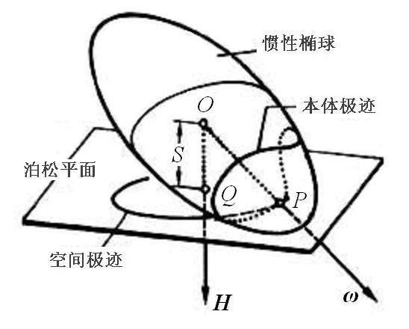
刚体动力学
泊松几何解释

Slide 24
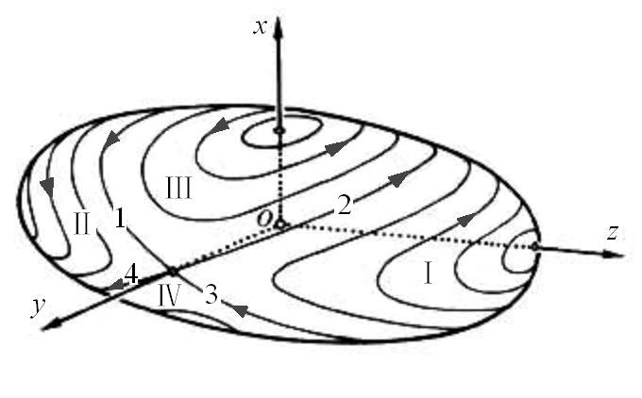
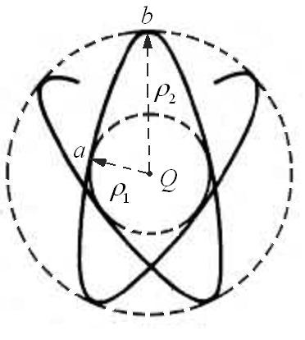
刚体动力学
本体极迹和空间极迹

Slide 25
刚体动力学
。

Slide 26
刚体动力学
。航天领域的偏航-滚动-俯仰角度失效

Slide 27
等
。
岁差 Precession
章动 Nutation
进动 == 极移

Slide 28
力矩
。

Slide 29
力矩
。
版式：文）、蓝色（突出）、红色（强调）
根据页面具体情况可略微调整

Slide 30
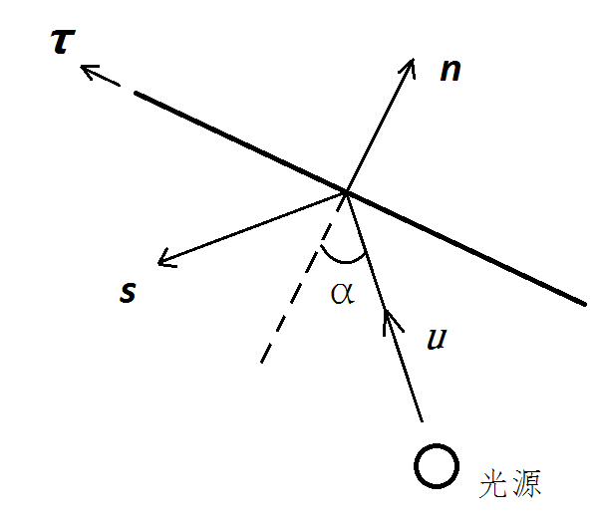

力矩
光压和热辐射力矩
f 正面
b 背面
non-Lambertian系数
$$F=−\frac{W}{c}A\cos{α}⋅\left\{\left({2r}_{s}cos{α}+B_{f}⋅r_{d}+c_{a}\frac{ε_{f}B_{f}−ε_{b}B_{b}}{ε_{f}+ε_{b}}\right)n+\left(1−r_{s}\right)⋅u\right\}$$
辐射(emissivity)系数
镜面反射系数
漫反射系数
吸收系数
(McInnes 1999)
$$r_{s}+r_{d}+c_{a}=1$$
版式：文）、蓝色（突出）、红色（强调）
根据页面具体情况可略微调整

